Slide 1
Búsqueda Bibliográfica
Klgo. Alvaro Besoaín Saldaña
alvarobesoain@med.uchile.cl
Departamento de Kinesiología
Núcleo Desarrollo Inclusivo
Universidad de Chile

Slide 2
Objetivos de la sesión
Identificar y describir las principales bases de datos y motores de búsqueda para la búsqueda de evidencia científica.
Identificar estrategias que aumenten la efectividad de una búsqueda bibliográfica

Slide 3
¿Qué es una búsqueda bibliográfica?

Slide 4
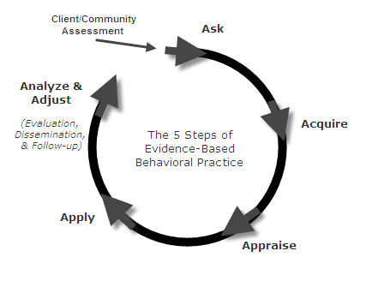
Pasos a seguir: “El Ciclo de las 5 A”
Ask → Preguntas relevantes
Acquire → “The best available evidence”
Critically appraise → Validez, resultados y replicabilidad
Apply → Contexto + Valores + Preferencias de la persona + Expertiz + Evidencia
Assess the outcome

Slide 5
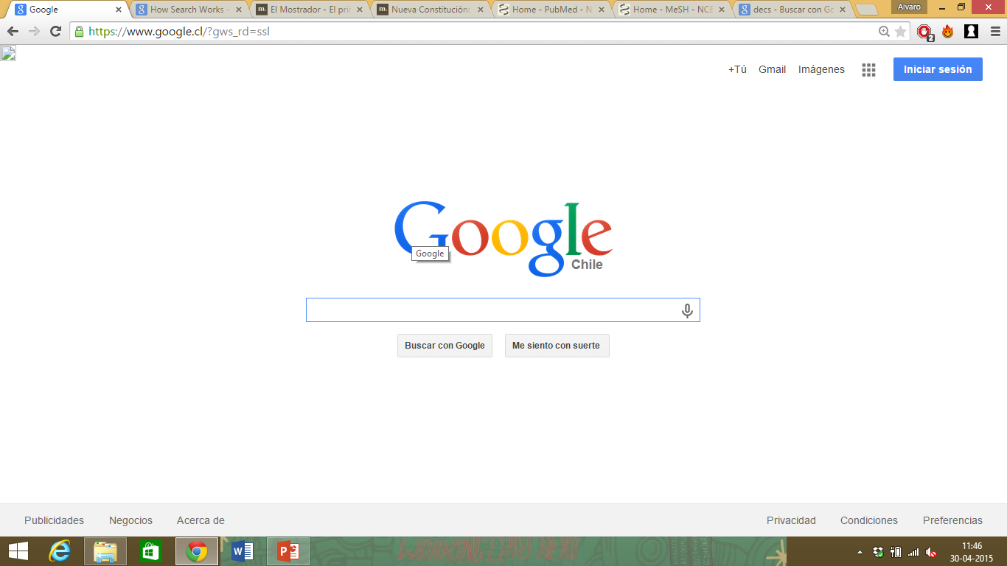
Google https://www.google.cl/
https://www.google.com/insidesearch/howsearchworks/thestory/

Slide 6
Motores de Búsqueda (search engine)
Corresponde a una página web diseñada para buscar información en la web. Sus resultados suelen ser peresentados como un grupo de páginas que hacen referencia al alojamiento original del artículo o document buscado. Por ejemplo: PubMed, ISI Web of Knowledge, PEDro, entre otros.
Bases de datos (bibliographic database)
Corresponde a una página web diseñada para almacenar y distribuir artículos en la web. Por ejemplo: Sciencedirect, Scielo, entre otros.

Slide 7
¿Cómo se hace una pregunta de investigación? ¿Es la misma para una revisión?

Slide 8
Paso 1: Convertir la necesidad de información en preguntas clínicas

Slide 9
P
Población
I
Intervención
C
Comparación
R
T
Outcome o Resultado
Tiempo

Slide 10
Pregunta → Palabra clave
Pregunta de Investigación | P (Población) | I (Intervención) | O (Outcome / Indicador)

Slide 11
Fuentes de Información
Académicas
Motores de Búsqueda
Bases de datos
No académicas
Google
Wikipedia
Portales de Información
Google académico
Pubmed
ISI Web of Knowledge
Sciencedirect
Scielo
Revistas especializadas
Cochrane Library

Slide 12
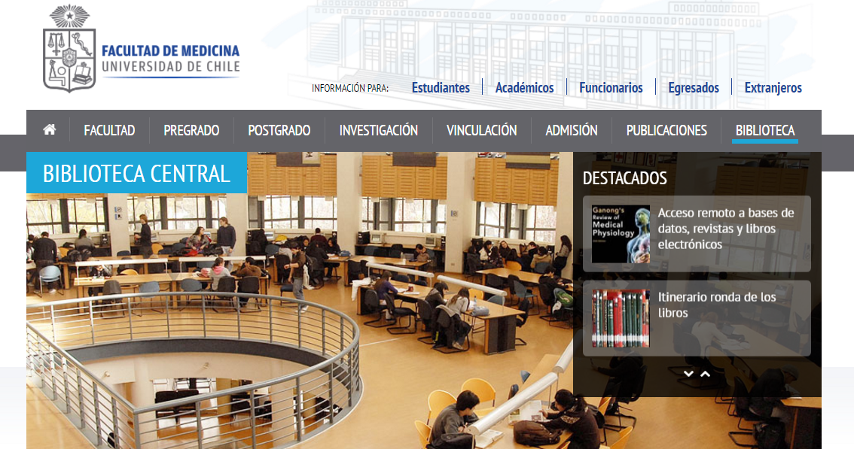
Biblioteca de la Facultad de Medicina (UCh)
Inicio Biblioteca

Slide 13
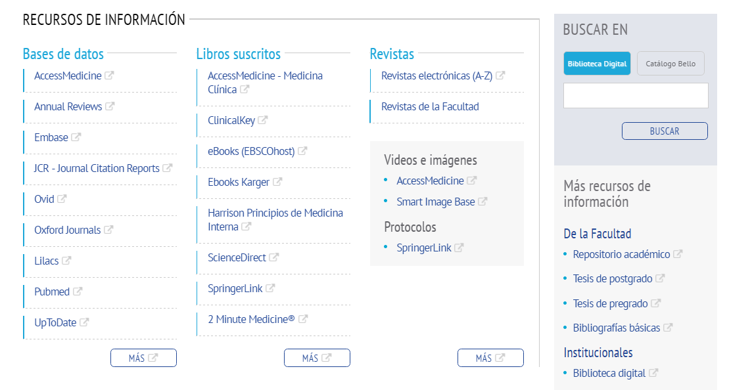
Biblioteca de la Facultad de Medicina (UCh)
Inicio Biblioteca

Slide 14
Tesauros (Thesaurus)
MeSH
(Medical Subject Headings)
Documentos de referencia enciclopédica para identificar la similitud entre una lista de palabras, en base a su significado y uso
(“to find the word, or words, by which [an] idea may be most fitly and aptly expressed”)
Tesauro del vocabulario controlado de la NLM (U.S. National Library of Medicine) para indizar artículos de PubMed.
Sólo sirve para identificar palabras claves, no artículos científicos.
DeCS
(Descriptores en Ciencias de la Salud)
Es un tesauro trilingüe del vocabulario para la indización, búsqueda y recuperación de la literatura científica de la Biblioteca Virtual en Salud (BVS), LILACS, MEDLINE y otras. Fue desarrollado a partir del MeSH

Slide 15
DeCS (Descriptores en Ciencias de la Salud)
Objetivo: Identificar palabras claves en español y poder asociarlas a su versión en inglés

Slide 16
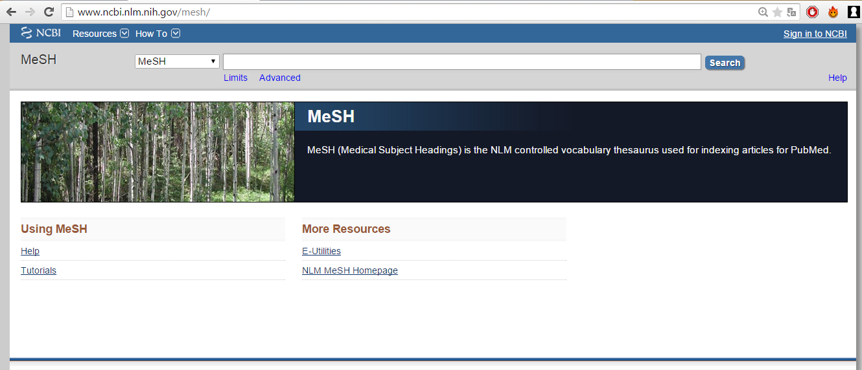
MeSH
http://www.ncbi.nlm.nih.gov/mesh/
Objetivo:
Identificar palabras claves en inglés validadas por la comunidad científica en biomedicina

Slide 17
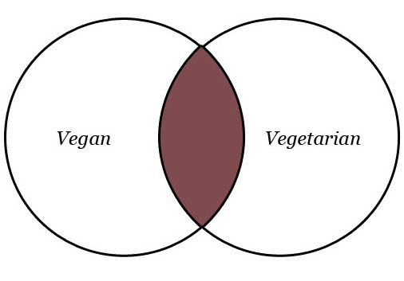
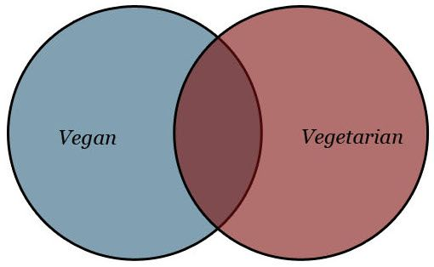
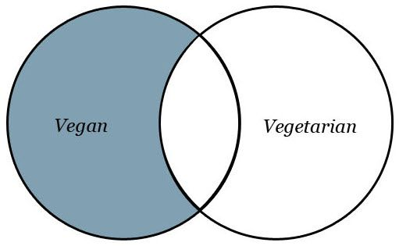
Operadores Booleanos
http://www.neoscientia.com/operadores-booleanos/

Slide 18
Operadores Booleanos
AND
OR
XOR
NOT
http://www.neoscientia.com/operadores-booleanos/

Slide 20
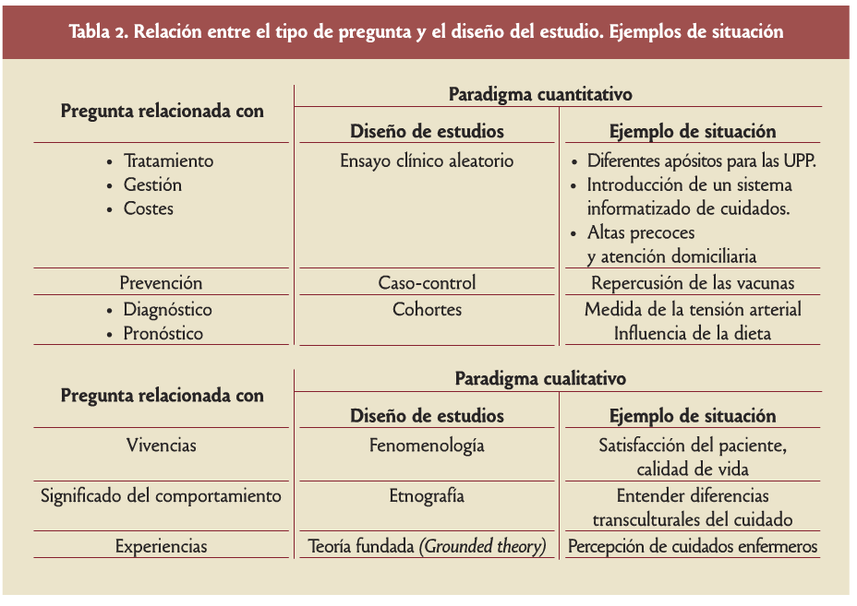

Slide 21
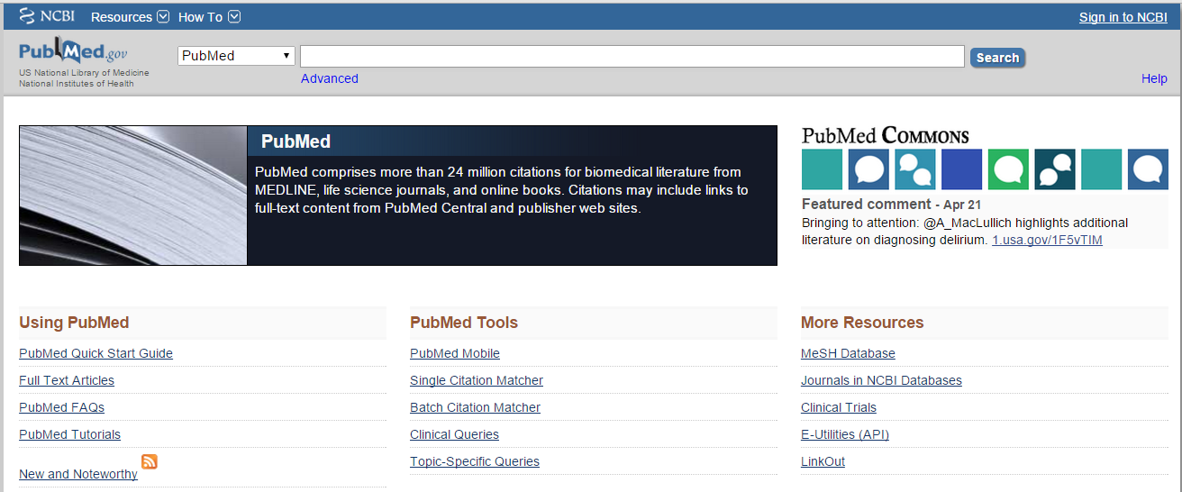
PubMed
http://www.ncbi.nlm.nih.gov/pubmed/
Objetivo: Identificar resúmenes o artículos de prestigio internacional en biomedicina en base a palabras claves en inglés

Slide 22
MeSH
http://www.ncbi.nlm.nih.gov/mesh/
Objetivo:
Identificar palabras claves en inglés validadas por la comunidad científica en biomedicina

Slide 23
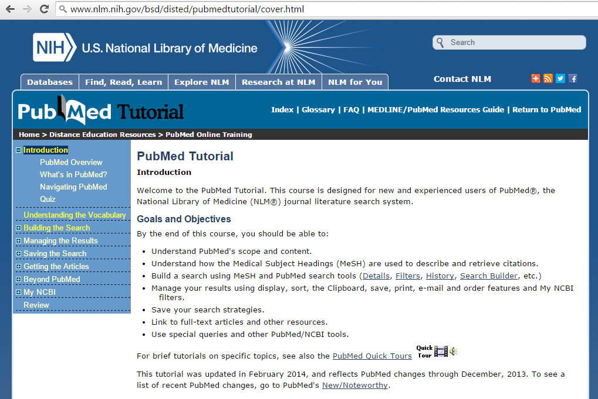
¿De dónde estudiar? http://www.nlm.nih.gov/bsd/disted/pubmedtutorial/cover.html

Slide 24
ScienceDirect (Base de datos)

Slide 25
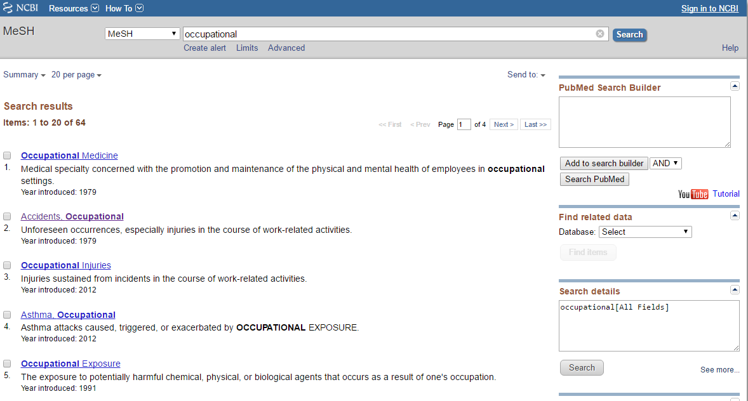

Slide 26
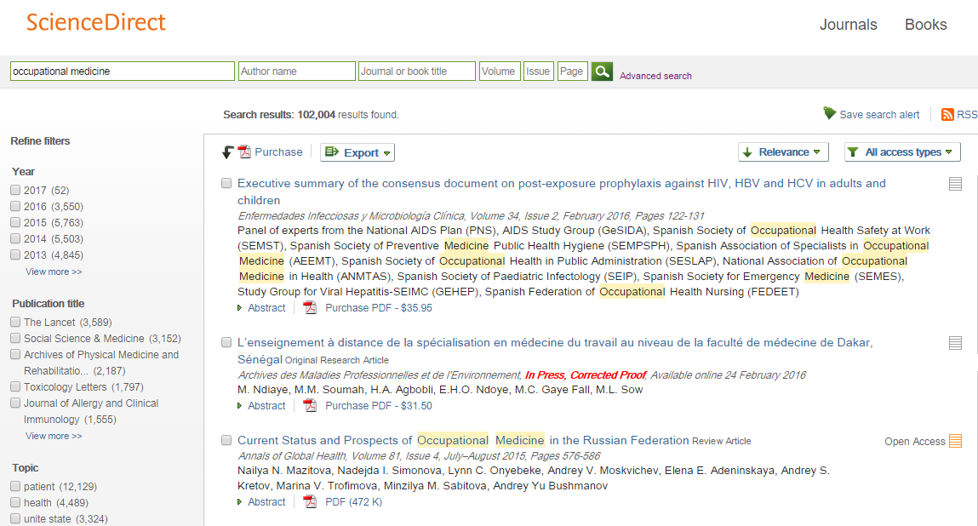

Slide 27
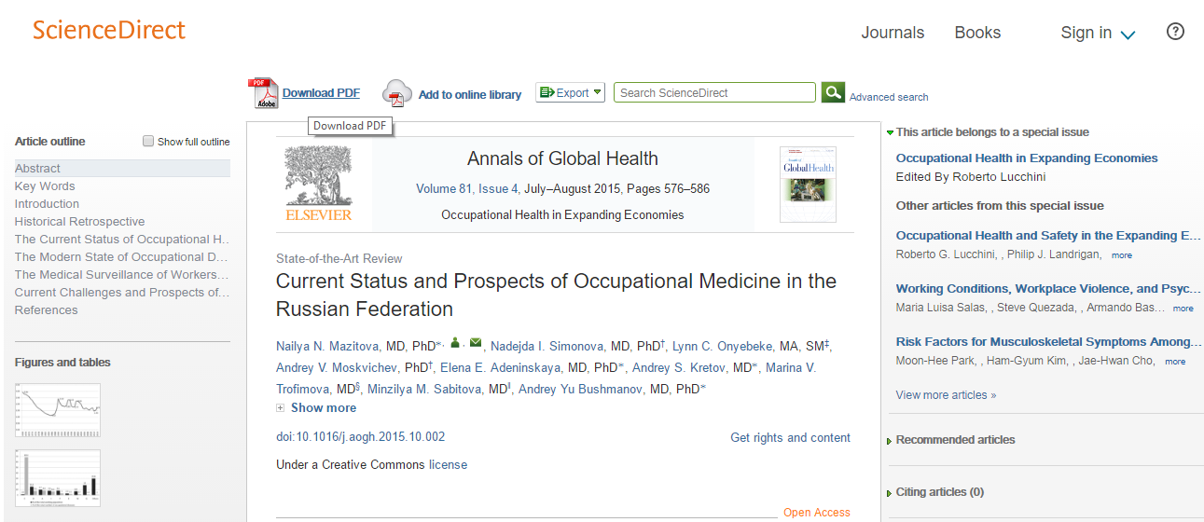

Slide 28
¿Dónde estudiar?
https://service.elsevier.com/app/answers/detail/a_id/10263/supporthub/sciencedirect/

Slide 29
PEDro (Physiotherapy Evidence Database)
http://www.pedro.org.au/

Slide 30
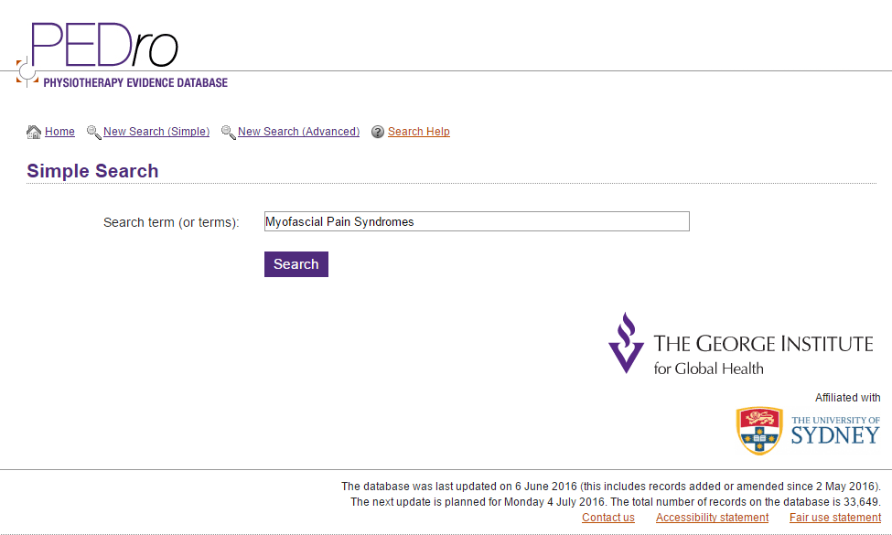

Slide 33
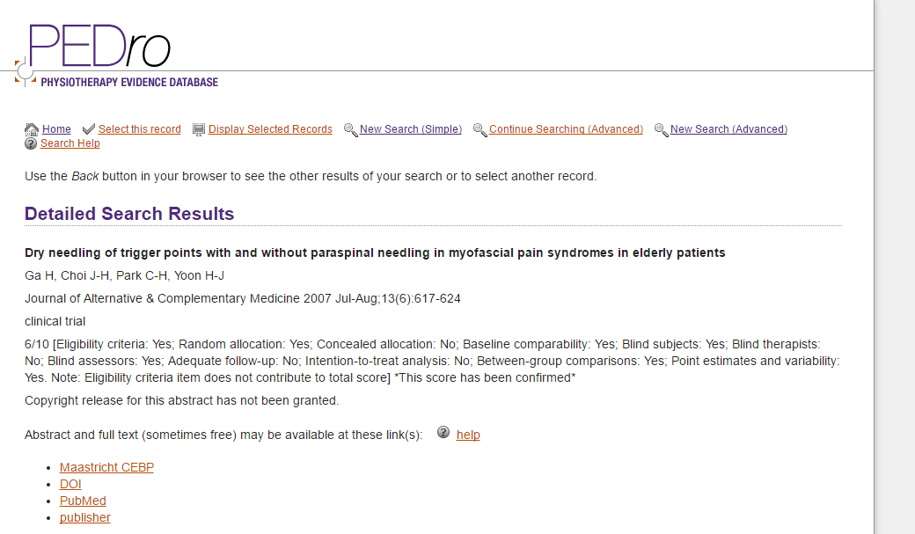

Slide 34
The Cochrane Library
(http://www.cochranelibrary.com/)

Slide 35
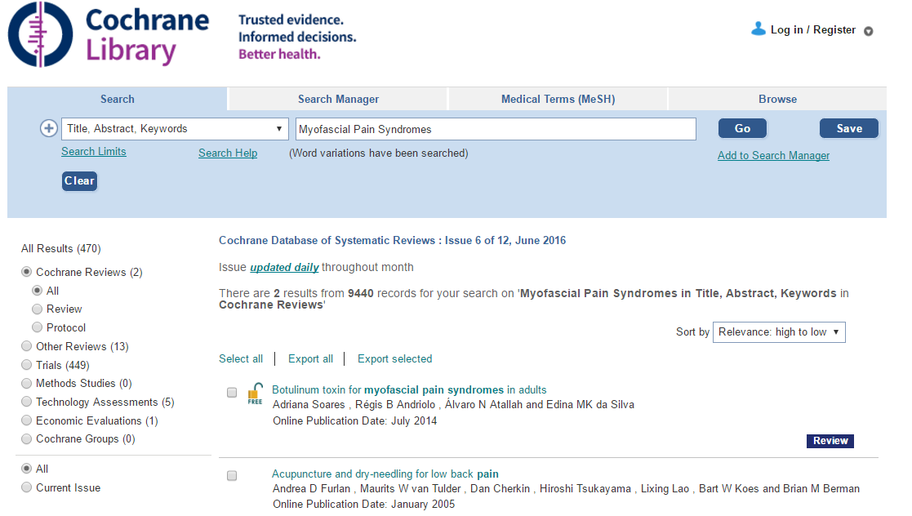

Slide 36
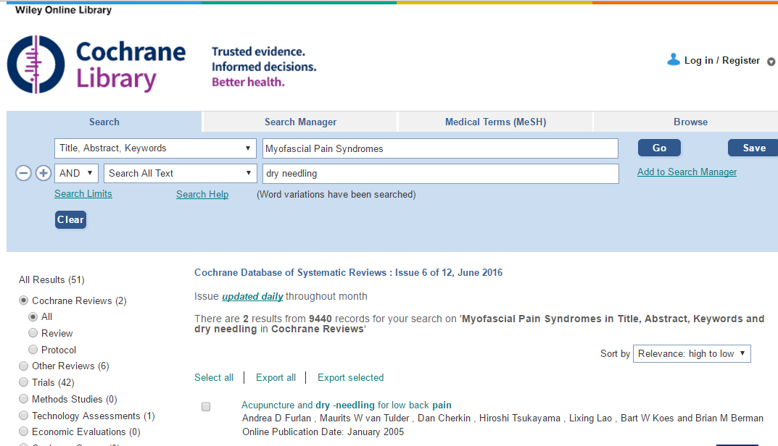

Slide 37
Cochran Library
http://www.cochranelibrary.com/help/how-to-use-cochrane-library.html

Slide 38
Buscar y Buscar, Encontrar y encontrar
Why Won't They Talk To Me / Tame Impala

